Slide 1

MÔN TIẾNG VIỆT – PHÂN MÔN TẬP VIẾT 1
Tiết: 10-11 (Bài: 22-23-24-25)

Slide 2
Nhận xét bài viết Tuần 4

Slide 3

HƯỚNG DẪN VIẾT BẢNG

Slide 4



Slide 5

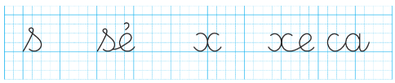

Slide 6
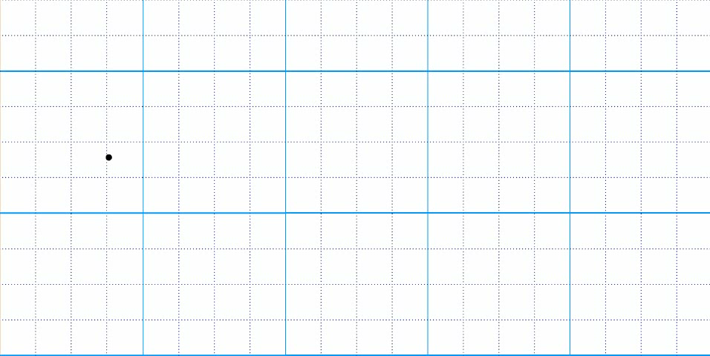

Slide 7
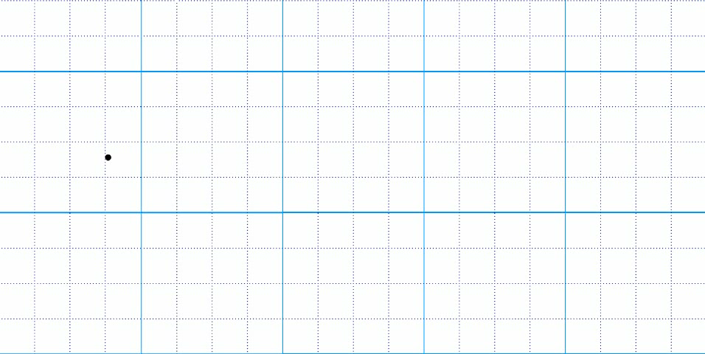

Slide 8
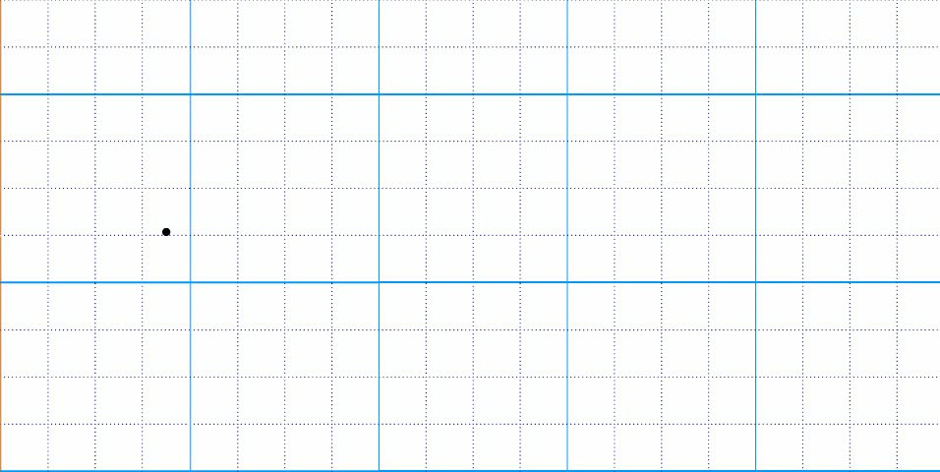

Slide 9
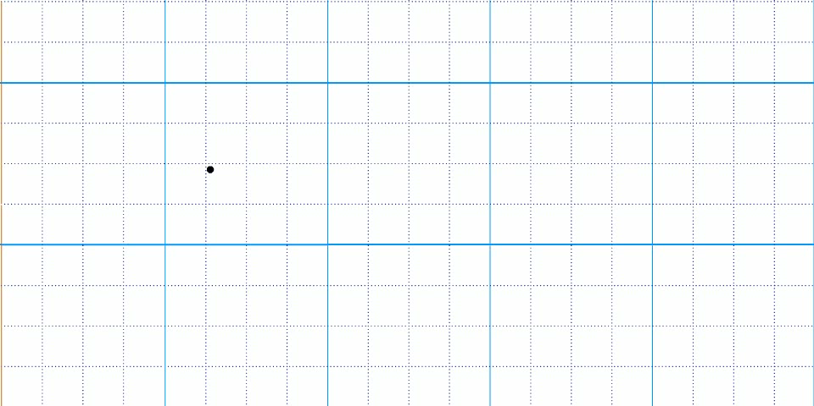

Slide 10
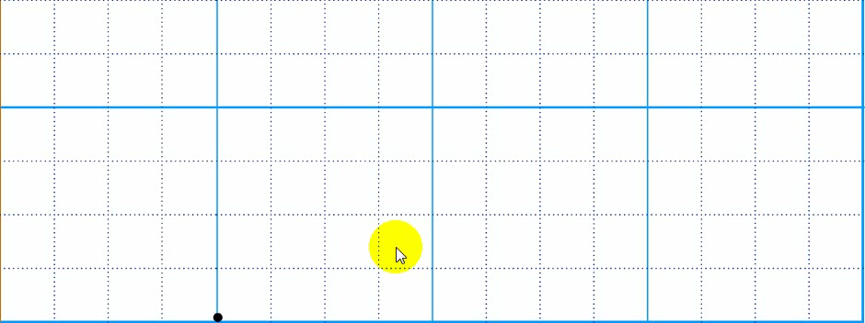

Slide 11
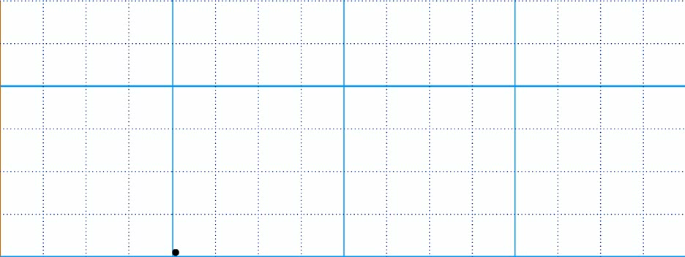

Slide 12
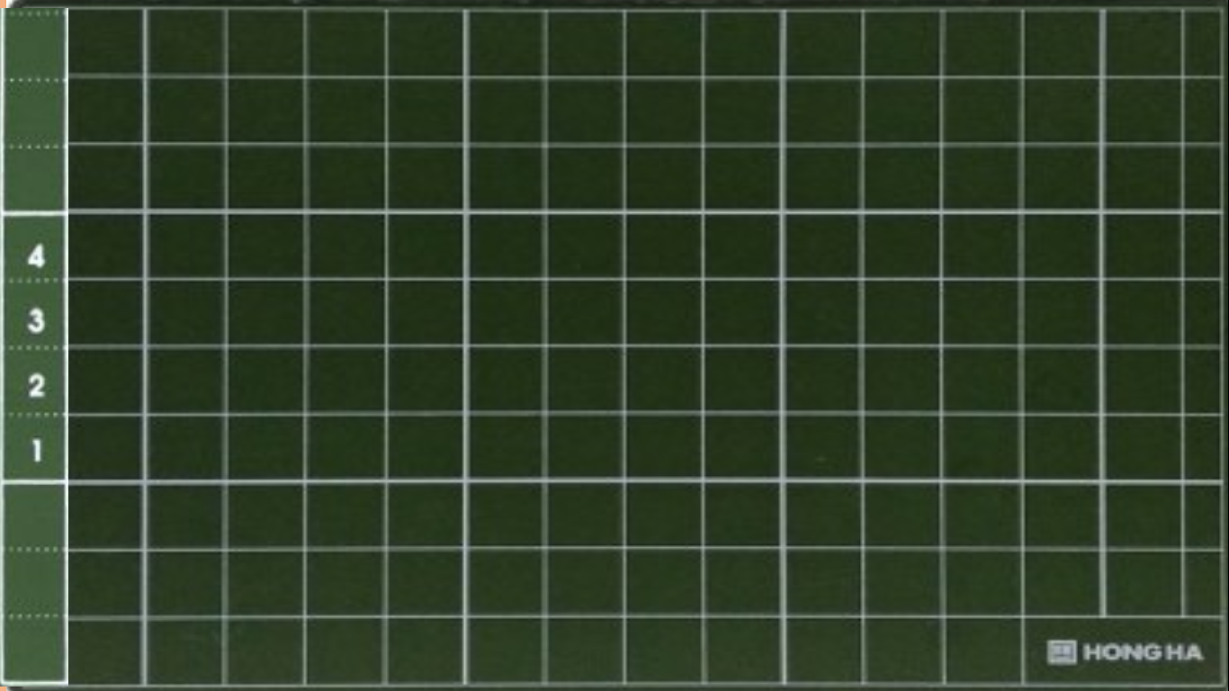

Slide 13

Nghỉ giải lao

Slide 14
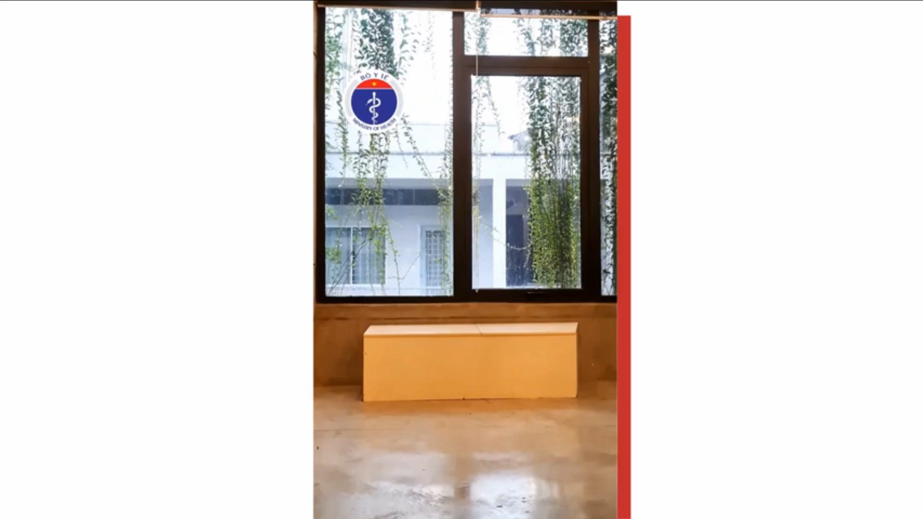

Slide 15

HƯỚNG DẪN VIẾT VỞ

Slide 16
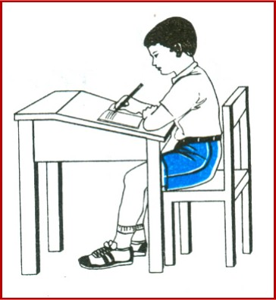


Slide 17
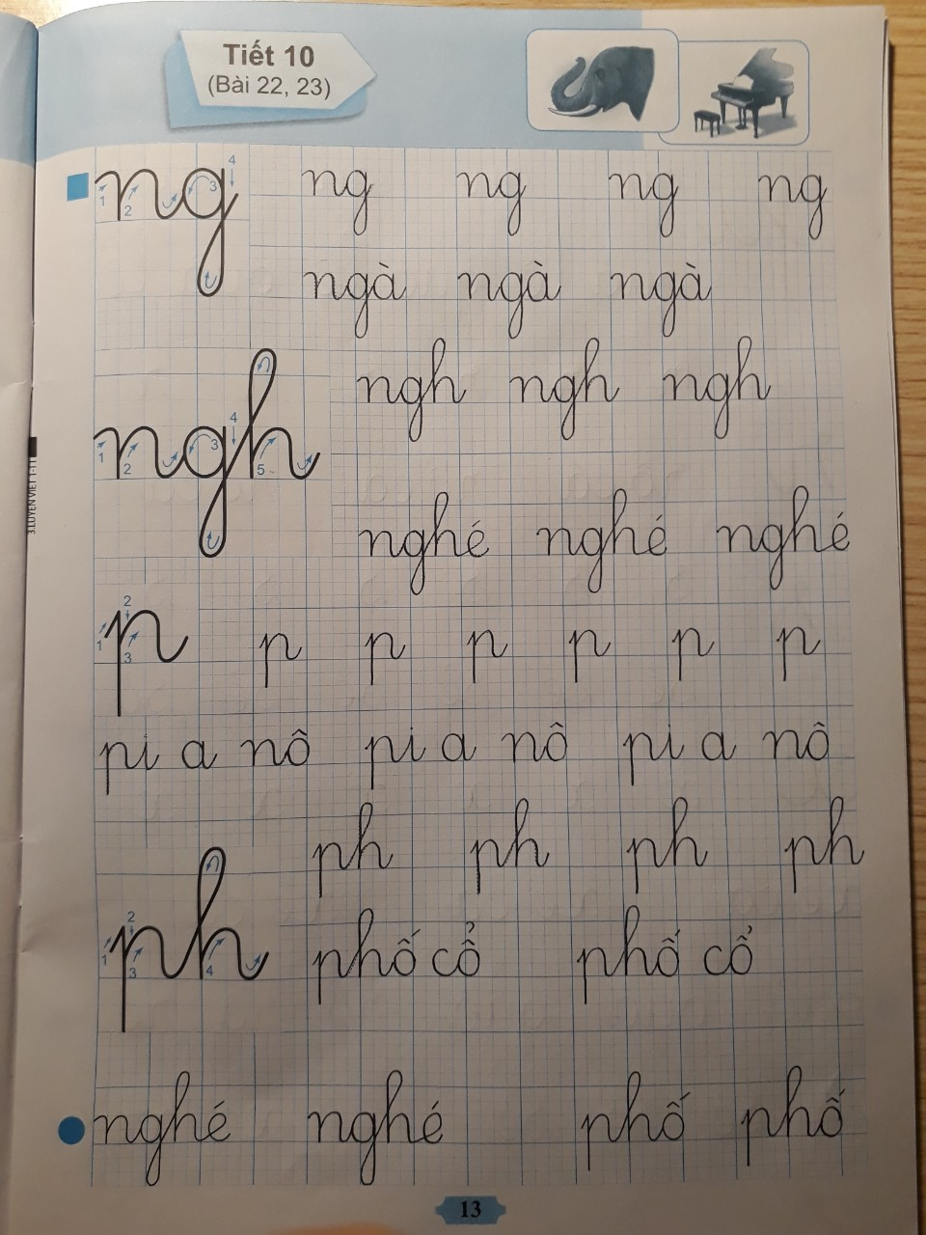
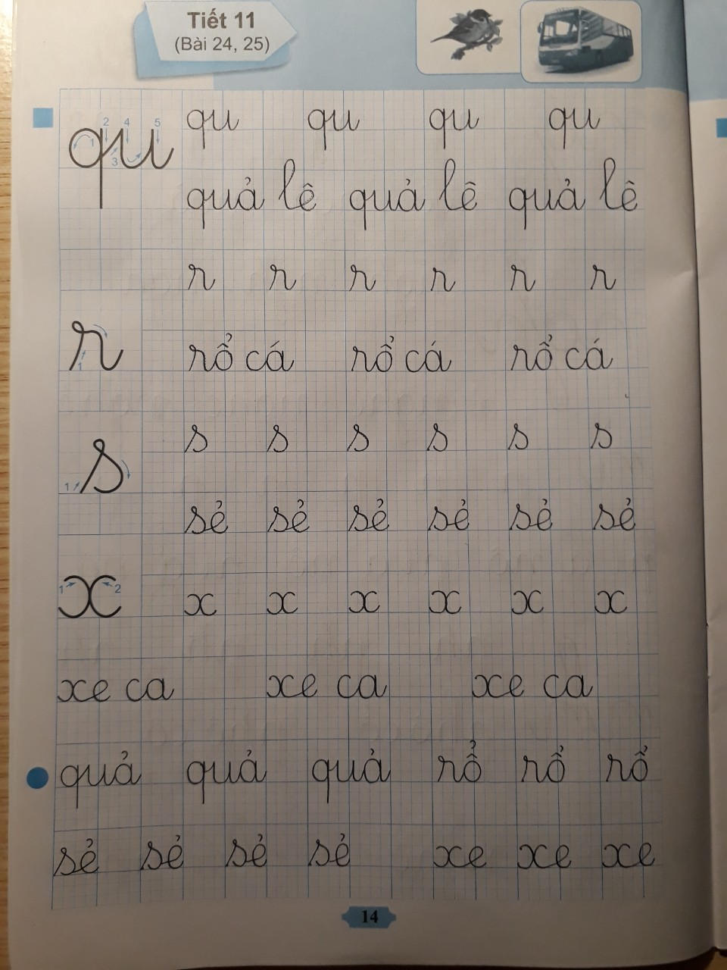
Bài viết tham khảo

Slide 18
CHÚC CÁC CON CHĂM NGOAN
VÀ HOÀN THÀNH BÀI ĐÚNG LỊCH!

